Slide 1

LA SCUOLA NON SI FERMA,
LA TERRA NON ASPETTA!
IC. Via FOSCOLO MONZA
PLESSO A. MANZONI
CLASSE 3^I
ANNO SCOLASTICO 2019/2020

Slide 2
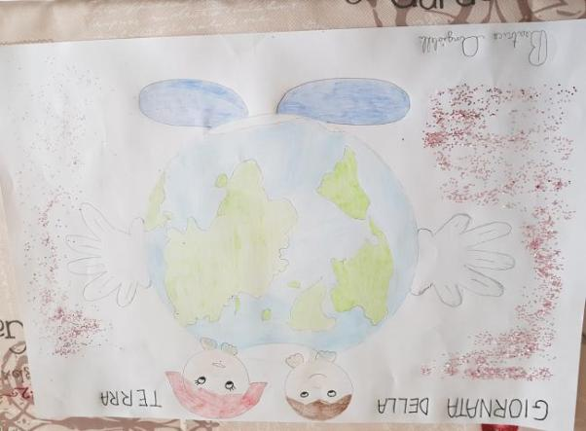
IL MONDO E’ NELLE NOSTRE MANI
B
E
A
T
R
I
C
E
A.

Slide 3
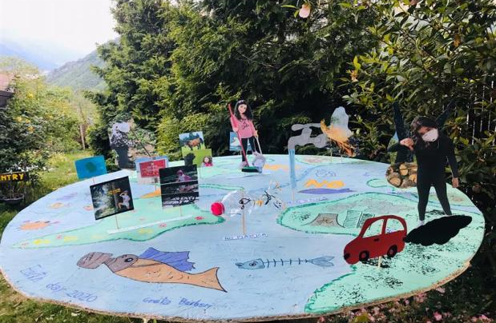
EARTH DAY 2020:
NO ALLA PLASTICA, ALL’ INQUINAMENTO, ALLA DEFORESTAZIONE, ALLO SPRECO DELL’ ACQUA.
YES A RICICLARE, ALLA PIANTUMAZIONE DI NUOVE PIANTE, A USARE MEZZI ECOLOGICI,
A RISPETTARE ANIMALI E NATURA.
G
R
E
T
A
B.

Slide 4
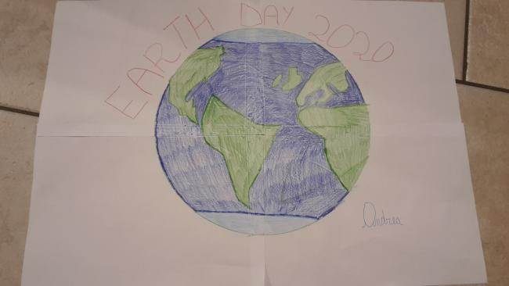
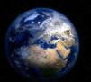
ECCO LA NOSTRA BELLA TERRA DA PROTEGGERE!!!
A
N
D
R
E
A
B.

Slide 5
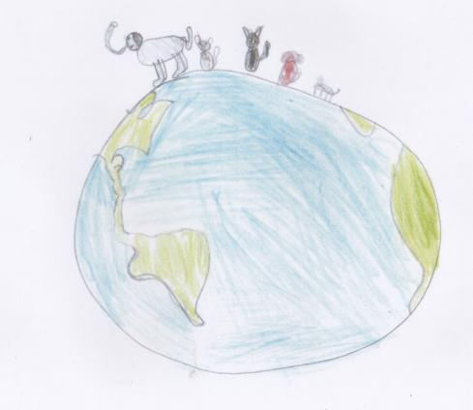
AIUTIAMO LA TERRA TUTTI INSIEME!!!
D
I
E
G
O
B.

Slide 6
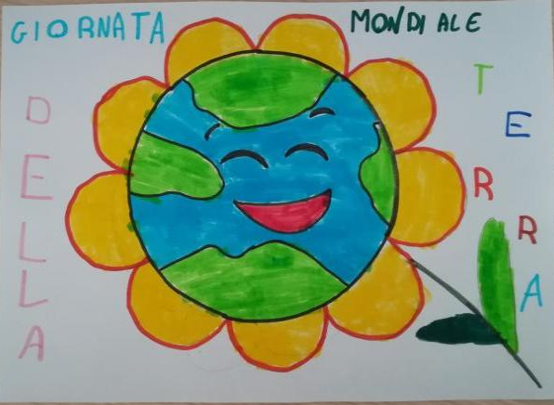
AIUTIAMO LA TERRA A RIFIORIRE
A
L
E
S
S
A
N
D
R
O
B.

Slide 7
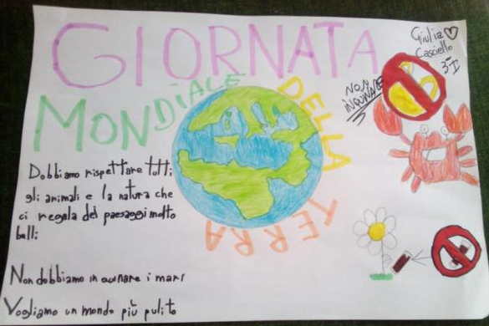
VOGLIAMO UN MONDO PIU’ PULITO!
G
I
U
L
I
A
C.

Slide 8
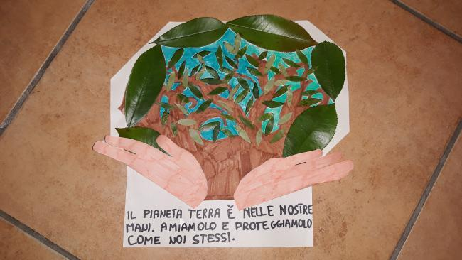
PROTEGGIAMO E AMIAMO LA NOSTRA TERRA.
A
L
I
C
E
B.

Slide 9
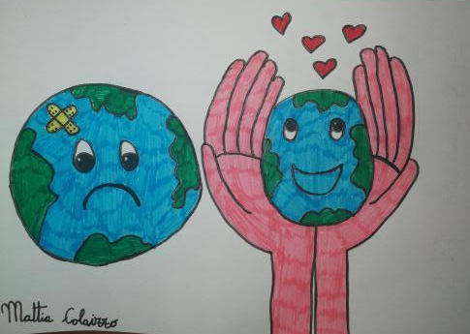
PROTEGGIAMO LA NOSTRA TERRA,
CI RINGRAZIERA’.
M
A
T
T
I
A
C.

Slide 10
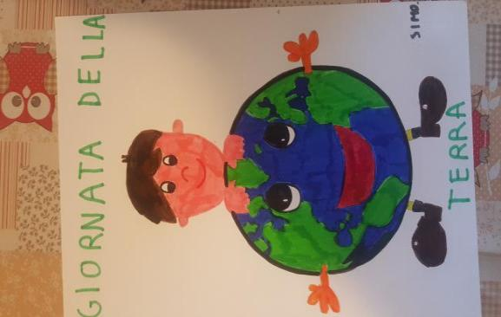
ANCHE I BAMBINI DEVONO AIUTARE LA TERRA!
S
I
M
O
N
E
D.

Slide 11
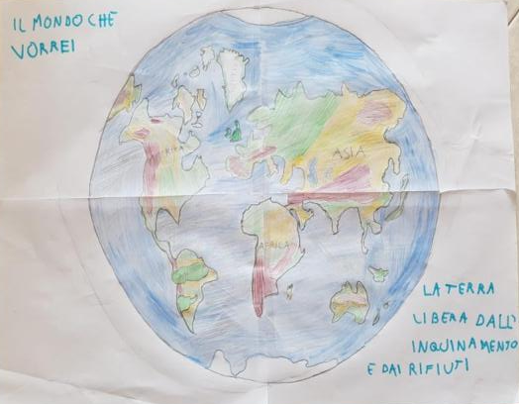
IL MONDO CHE VORREI:
LIBERO DALL’INQUINAMENTO E DAI RIFIUTI
L
E
O
N
A
R
D
O
D.

Slide 12
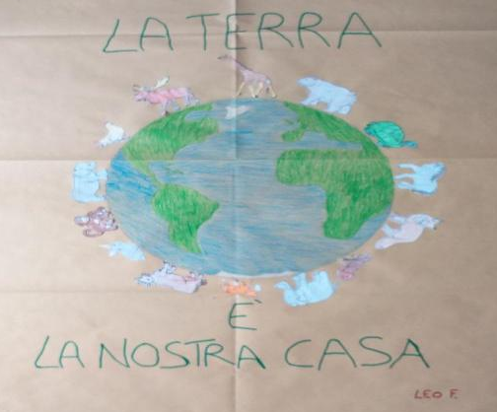
PROTEGGIAMO GLI ANIMALI E L’AMBIENTE:
LA TERRA E’ LA NOSTRA CASA
L
E
O
N
A
R
D
O
F.

Slide 13
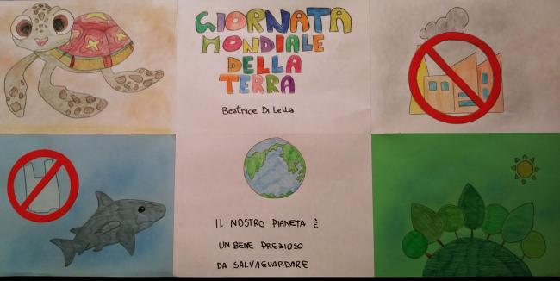
LA TERRA: BENE PREZIOSO DA SALVAGUARDARE
B
E
A
T
R
I
C
E
D.

Slide 14
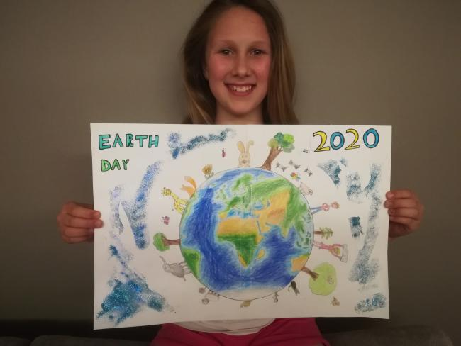
IN UN MONDO NON INQUINATO VIVIAMO TUTTI MOLTO FELICI.
M
A
D
D
A
L
E
N
A
M.

Slide 15
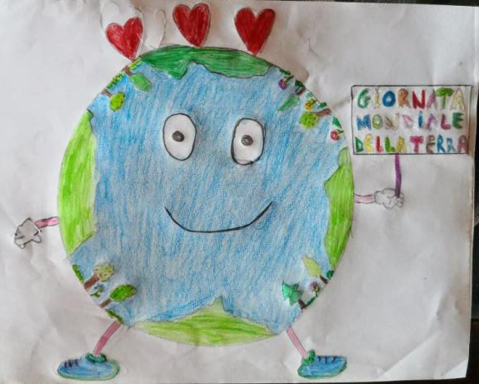
AMIAMO CHI CI OSPITA: LA TERRA
T
O
M
M
A
S
O
Q.

Slide 16
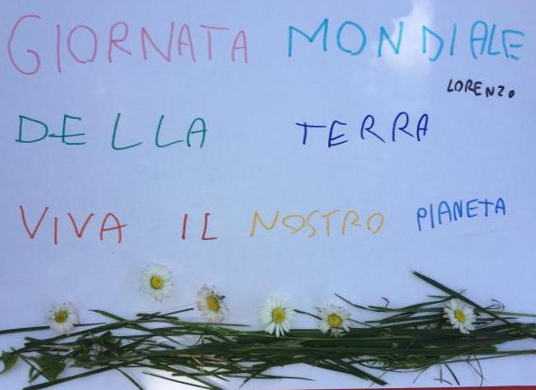
SALVAGUARDIAMO L’ AMBIENTE IN CUI VIVIAMO.
L
O
R
E
N
Z
O
S.

